Slide 1
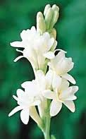
সবাইকে রজনীগন্ধার শুভেচ্ছা

Slide 2
পরিচিতি
মোছাঃলাভলী খাতুন (বি.এ,বি.এড)
সহকারি শিক্ষিকা (কম্পিঃ)
সরুগ্রাম বহুমূখী উচ্চ বিদ্যালয়
ধুনট, বগুড়া ।
শ্রেণীঃ অষ্টম
বিষয়ঃ বাংলাদেশ ও বিশ্বপরিচয়

Slide 3
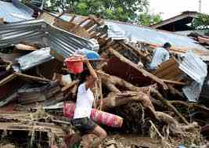
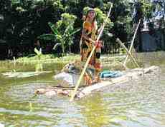
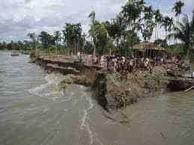
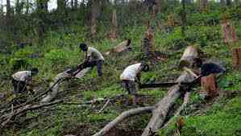
নিচের ছবিগুলো দেখ এবং বলো
ঘূর্ণিঝড়
বন্যা
নদী ভাঙ্গন
বৃক্ষ নিধন

Slide 4

পাঠ শিরোনাম
দুর্যোগের ধারনা ও ধরন

Slide 5
শিখন ফল
দুর্যোগ কি তা বলতে পারবে।
দুর্যোগ কত প্রকার ও কি কি তা বলতে পারবে।
প্রাকৃতিক দুর্যোগ কি তা বলতে পারবে।
বিভিন্ন প্রকার দুর্যোগের নাম বলতে পারবে।

Slide 6
উপস্থাপনা
উপস্থাপনা
দুর্যোগ হলো ভবিষ্যতে হতে পারে এমন কোনো সম্ভাব্য ক্ষতিকর প্রাকৃতিক বা মানবসৃষ্ট ঘটনা যার ফলে প্রানহানি, আঘাত প্রাপ্তি, সম্পদের ক্ষতি, সামাজিক ও অর্থনৈতিক বিপর্যয়সহ পরিবেশের ভারসাম্য নষ্ট হতে পারে এমন অবস্থা।
দুর্যোগ দুই প্রকার- (১)প্রাকৃতিক দুর্যোগ
(২)মানবসৃষ্ট দুর্যোগ

Slide 7

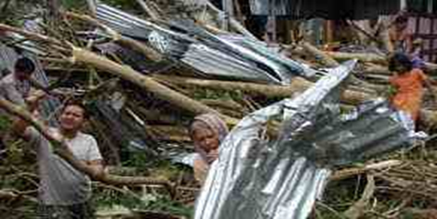
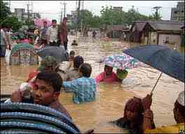
প্রাকৃতিক দুর্যোগঃ
একটি দেশের ভৌগলিক অবস্থান, জলবায়ু গত প্রভাব তথা সামগ্রিক প্রাকৃতিক পরিবেশের কারনে যে দুর্যোগের সৃষ্টি হয় তাকে প্রাকৃতিক দুর্যোগ বলে।
প্রাকৃতিক দুর্যোগগুলো হলো- বন্যা,ঘূণিঝড়,জলোচ্ছ্বাস,
টর্নেডো ইত্যাদি।
সুনামি
ঝড়
বন্যা

Slide 8
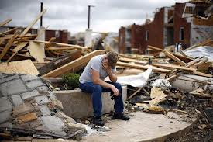
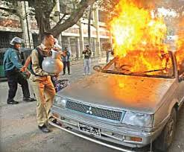
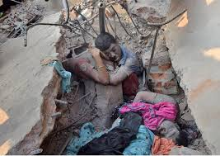
মানবসৃষ্ট দুর্যোগঃ
মানুষের অপকর্ম বা দুরদৃষ্টির অভাবে যে দুর্যোগ সৃষ্টি হয় তাকে মানবসৃষ্ট দুর্যোগবলে। যথা- যুদ্ধবিগ্রহ,বনভুমি বিনাশ, জলাবদ্ধতা সৃষ্টিকরন ইত্যাদি।
অপরিকল্পিত নির্মান
হরতালে ভাংচুর
সাভার ট্রেজিডি

Slide 9
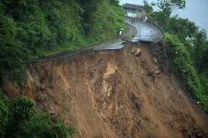
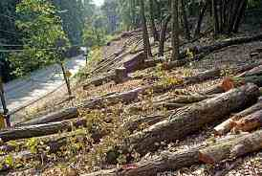

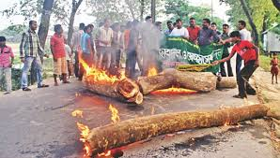
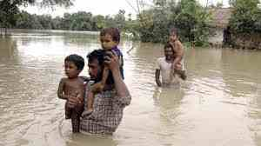
দলীয় কাজ
চিএ নং (ক)
চিএ নং (খ)
চিএ নং (গ)
চিএ নং (ঘ)
চিএ নং (ঙ)
উপরের চিএগুলো দেখ এবং কোন চিএটি কোন ধরনের দুর্যোগ তার একটি তালিকা তৈরী কর।

Slide 10
মুল্যায়ন
মুল্যায়ন
১। দুর্যোগ কয় ধরনের?
২।প্রাকৃতিক দুর্যোগ বলতে কি বুঝ?
৩।কয়েকটি প্রাকৃতিক দুর্যোগের নাম বল।
৪।বৃক্ষ নিধন কোন ধরনের দুর্যোগ ।

Slide 11
বাড়ীর কাজ
কোন দুর্যোগ কবলিত এলাকায় মানুষের সাহায্যে
তোমার কি কি পদক্ষেপ গ্রহন করা উচিত বলে
তুমি কর ?

Slide 12

সবাইকে ধন্যবাদ

